Slide 2
2. Klasse Projekt Video
Ziel :
Die Schüler sollen ein Video wie im Beispiel aufnehmen .
The objective :
The students should record a video like the Example in Power Point Presentation

Slide 3
Guten Morgen
Ich bin Maria.
Ich bin 6

Slide 4
Ich mag gelb. (We can change the colour)

Slide 5
Ich mag Pizza.(We can change Pizza)

Slide 6
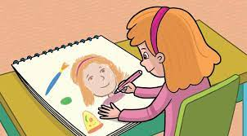
Ich male gern.
(We can change verb malen)

Slide 7
For example
Guten Morgen, Ich bin Somaia. Ich bin 22. Ich mag Rot. Ich mag Eis. Ich renne gern.

